Slide 1
ПРЕЗИДЕНТСКАЯ
БИБЛИОТЕКА
На каждый день
Году литературы
и Всероссийскому дню библиотеки посвящается
Лекция для учащихся 8 – 11 классов
Автор:
Ольга Михайловна Степанова
учитель английского языка
МБОУ «Цивильская СОШ №2»
города Цивильск
Чувашской Республики
2015

Slide 2
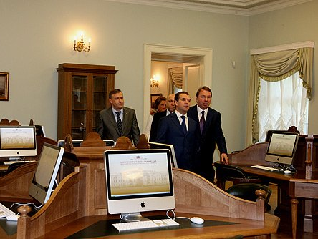
Торжественно открыта 27 мая 2009 года тогдашним президентом Российской Федерации Дмитрием Медведевым в День библиотек и день 306-летия Петербурга. 1 сентября 2009 года библиотека была открыта для публичного регулярного посещения.

Slide 3
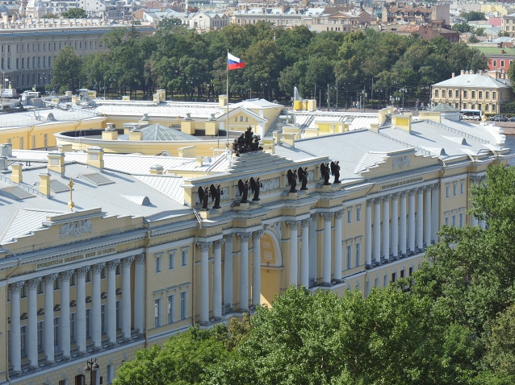
Библиотека нового тысячелетия
Объем
хранилища
Президентской библиотеки достиг 2,5 петабайт

Slide 4
Для того, чтобы у всех граждан нашего государства
был равный доступ к информации, по распоряжению Президента Российской Федерации в Санкт-Петербурге в 2009 году была создана Президентская библиотека. Эта библиотека названа именем Бориса Николаевича Ельцина - самого первого президента России.Президентская библиотека - единственная электронная национальная библиотека России.

Slide 5
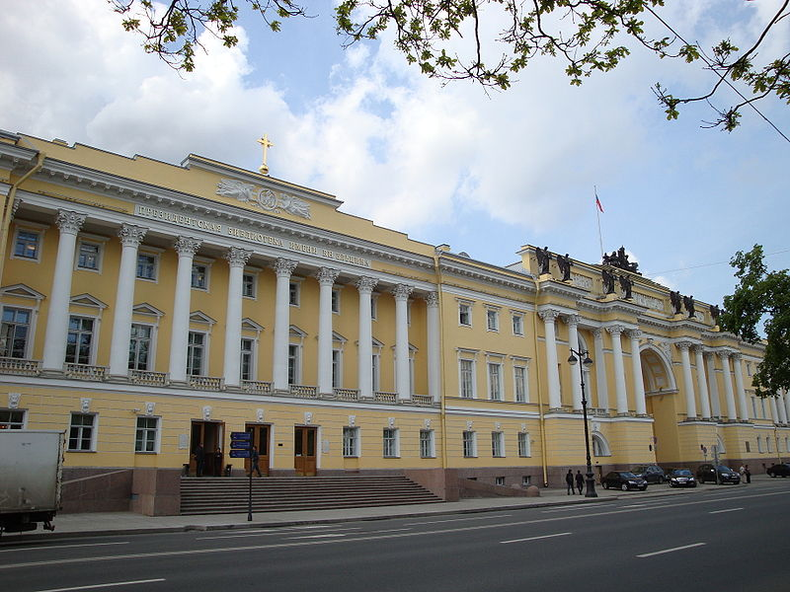
Президе́нтская библиоте́ка и́мени Бори́са Никола́евича Е́льцина — электронная библиотека в городе Санкт-Петербурге, Россия. Располагается в бывшем здании Сената и Синода на Сенатской площади, 3. Основана 31 января 2007 года распоряжением Президента России.

Slide 6
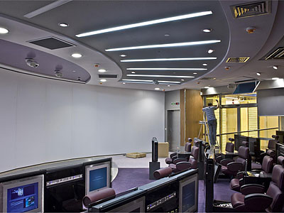
Основной задачей Президентской библиотеки является обеспечение гражданам свободного доступа к культурному наследию России в цифровом формате, в том числе источникам, ранее мало доступным широкому кругу.

Slide 7
Одним из главных проектов библиотеки является оцифровка исторических документов и книг. За год существования удалось перевести в цифровой формат около 380 тысяч книг и документов. Всего же было выполнено более 40 миллионов сканирований. В частности, были созданы 3D-модели Остромирова Евангелия, Азбуки Петра Первого с пометами монарха и счётной книги великого реформатора
Петра Столыпина.

Slide 8
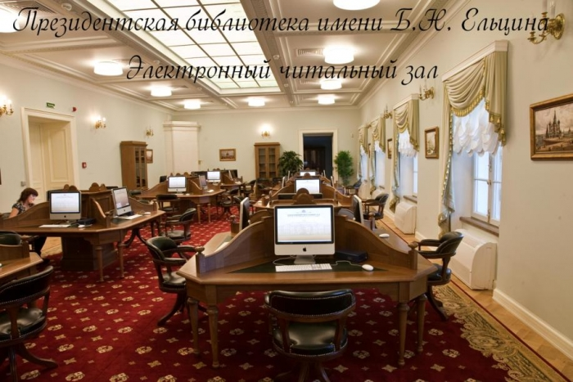
В Президентской библиотеке собраны в электронном виде старинные и современные документы по истории России, книги, газеты, журналы, фотографии, аудио- и видеозаписи. Ресурсами библиотеки можно пользоваться через интернет и в бесплатных электронных читальных залах с компьютерами, которые открыты в самых разных городах. Например, можно рассмотреть и даже перелистать учебники, по которым учились школьники младших классов сто лет тому назад.

Slide 9
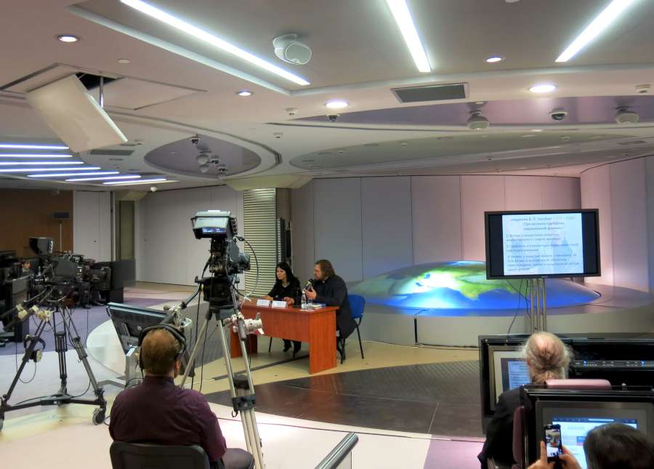
Библиотека проводит научные конференции и познавательные мероприятия. В 2015 году уже около 5 тысяч школьников и учащихся техникумов Санкт-Петербурга и Ленобласти посетили мультимедийные уроки литературы в библиотеке. Также библиотека выступила организатором интерактивной школьной олимпиады по истории, обществознанию и русскому языку для старшеклассников.

Slide 10
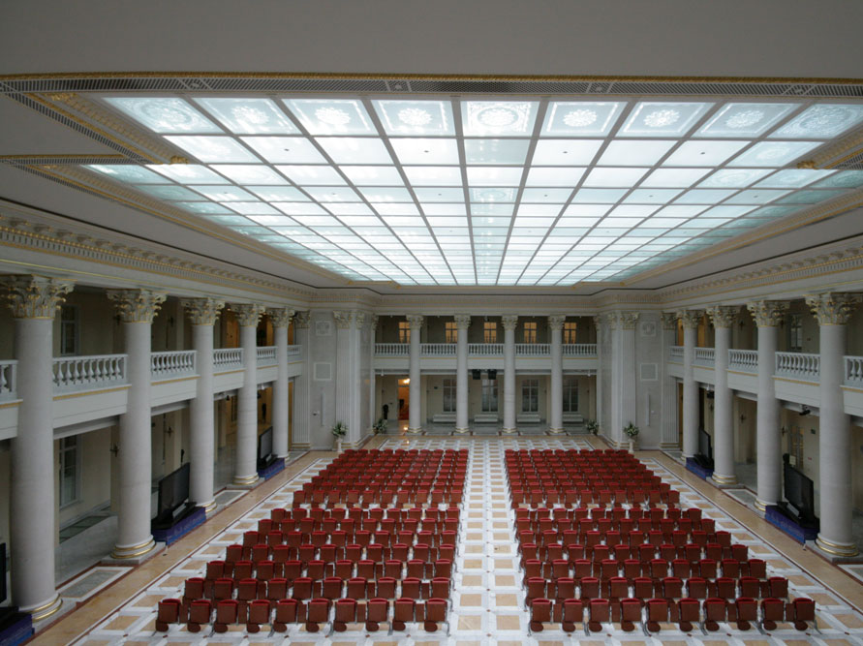
В честь 70-летия Победы в Великой Отечественной войне Президентская библиотека выложила в Интернет коллекцию редких документов. Здесь можно увидеть кадры кинохроники, фотографии и военные плакаты — всего более 20 тысяч документов. Кроме того, в социальных сетях было начато собирание народной коллекции «Победа на всех одна».

Slide 11
О Президентской библиотеке
рассказывает
Детский сайт Президента России
Сайт, который поможет проводить удивительные путешествия по стране Знаний, настолько удивительные,
что не захочется отсюда уйти.
Здесь же работает
ШКОЛА ПРЕЗИДЕНТОВ
которая ответит на все вопросы, связанные с Россией.
Если Вам нужно рассказать
про Россию – Вам только сюда и
никуда иначе!
Добро пожаловать!
Детский сайт Президента России о президентской библиотеке

Slide 12
Как стать читателем библиотеки?
Читателем Электронного читального зала можно стать,
получив читательский билет, который выдается гражданам предоставившим при регистрации документ, удостоверяющий личность, а также письменное ходатайство направляющей организации.
Необходимым условием получения билета является также заполнение анкеты утвержденного образца. Для удобства и быстроты оформления читательского билета на портале Библиотеки размещена электронная версия анкеты, которую читатель может предварительно заполнить.
Читательский билет дает право его обладателю работать с ресурсами Библиотеки и пользоваться предоставляемыми информационно-библиографическими услугами, а также посещать открытые мероприятия, проходящие в мультимедийном центре, конференц- и выставочном залах.

Slide 13
Президентская библиотека имени Б.Н. Ельцина
Санкт-Петербург

Slide 14
Источники
http://www.calend.ru/holidays/0/0/855/
http://www.prlib.ru/Pages/default.aspx
https://vk.com/pr.library

